Slide 1
2
2
1
مراجعة
الدرس 4
الدرس 3
الدرس 2
الدرس 1

Slide 2






أيقونات توجيهية
توجيهات الأستاذ(ة)
تعيين تلميذ للإجابة
المرور بين الصفوف
عرض فيديو
المرور للشريحة الموالية بعد عرض الفيديو
العمل في ثنائيات

Slide 3

(ة)خاص بالأستاذ
برمجة الأسبوع الأول
الدرس2
الدرس 1
جدول الضرب للعدد 2
تقريب مفهوم الضرب
الدرس4
الدرس3
تمثيل مسألة في نموذج الأشرطة
جدول الضرب للعدد 3
مراجعة
مراجعة وتثبيت دروس الأسبوع

Slide 4
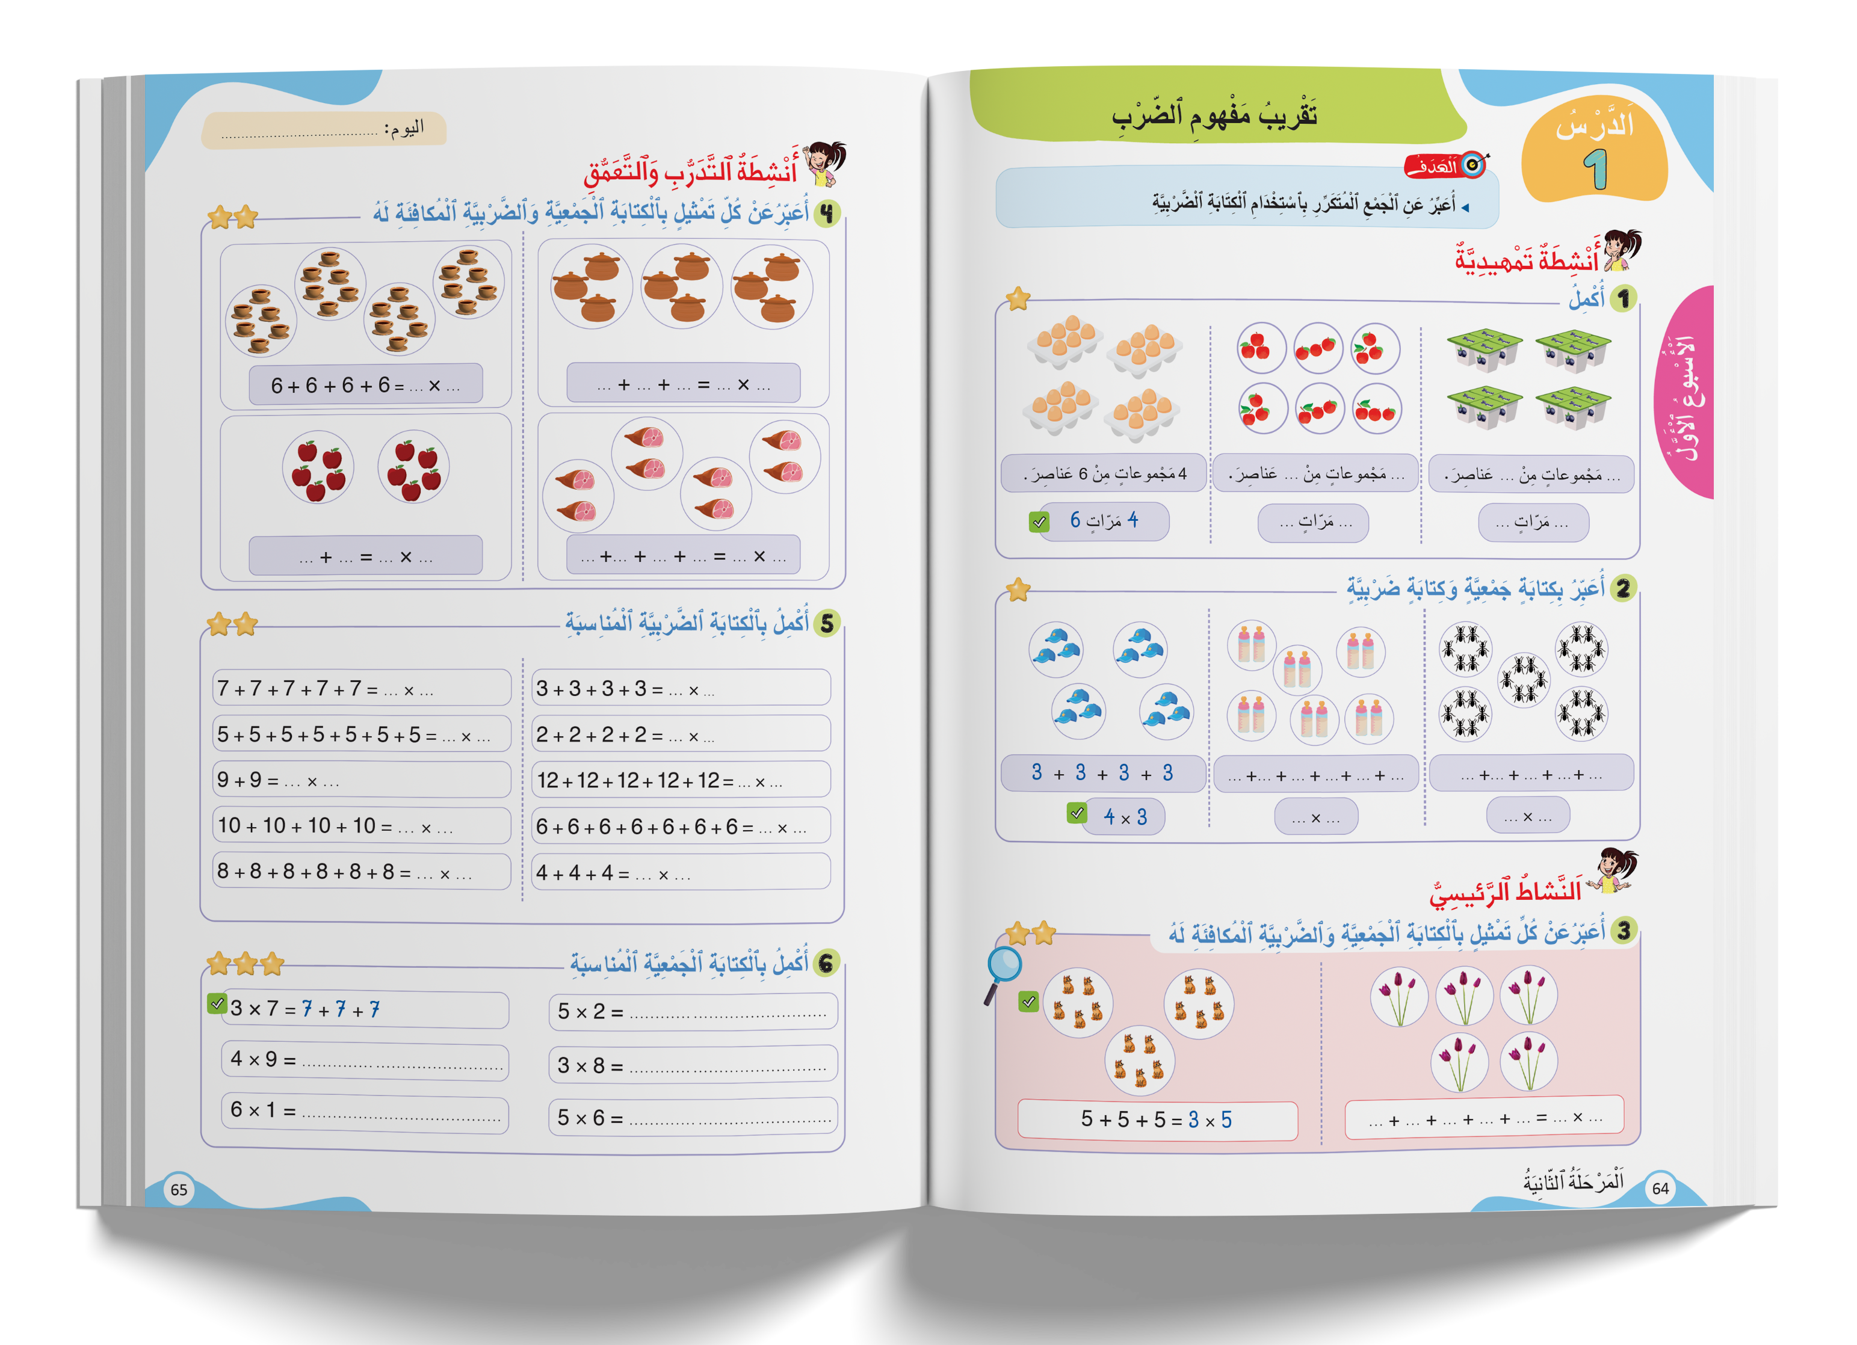
درس اليوم
(ة)خاص بالأستاذ
تقريب مفهوم الضرب

Slide 5



(ة)خاص بالأستاذ
مراحل الدرس
1
افتتاح الدرس
1
15
1
2
نمذجة
10
1
ممارسة موجهة
3
15
1
ممارسة مستقلة
4
12
1
اختتام الدرس
5
3

Slide 6
(ة)خاص بالأستاذ
عند نهاية الدرس
على الأقل 80% من المتعلمين سيكونون قادرين على:
التعبير عن الجمع المتكرر باستخدام الكتابة الضربية

Slide 7

(ة)خاص بالأستاذ
افتتاح الدرس
1
الحساب الذهني
أنشطة تمهيدية
1

Slide 8



مرحباً، سنتابع درسا جديدا مع مجد وندى.

Slide 9
انتبهوا، لتسهيل قراءة هذا العدد أقوم بما يلي:
562

Slide 10
أعزل مئات العدد وأفككه.
5 62
500 + 62

Slide 11
بعد ذلك أقرأه.
5 62
500 + 62
خَمْسُ مِئَةٍ وَاثْنانِ وَسِتّونَ

Slide 12

خذوا الألواح.

Slide 13
فككوا العدد 345 لتسهيل قراءته.
345 = … + …

Slide 14
ارفعوا الألواح.

Slide 15
صححوا.
345 = 300 + 45

Slide 16
فككوا العدد 908.
908 = … + …

Slide 17
ارفعوا الألواح.

Slide 18
صححوا.
908 = 900 + 8

Slide 19
(ة)خاص بالأستاذ
افتتاح الدرس
1
الحساب الذهني
أنشطة تمهيدية

Slide 20
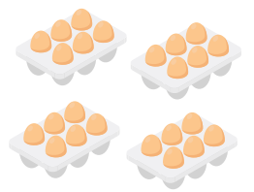
لاحظوا هذا التمثيل.

Slide 21
من يقوم إلى السبورة ليعد كم مجموعة في التمثيل؟

Slide 22
في التمثيل أربع مجموعات.
4 مَجْموعاتٍ

Slide 23
من يقوم إلى السبورة ليحدد كم عنصرا في كل مجموعة؟
4 مَجْموعاتٍ

Slide 24
في هذا التمثيل 4 مجموعات من 6 عناصر. رددوا.
4 مَجْموعاتٍ مِنْ … عَناصِرَ.

Slide 25
من يقول لنا كم مرة تكررت 6؟
4 مَجْموعاتٍ مِنْ 6 عَناصِرَ.

Slide 26
في التمثيل 4 مرات 6.
4 مَجْموعاتٍ مِنْ 6 عَناصِرَ.
4 مَرّاتٍ 6

Slide 27
خذوا الألواح.

Slide 28
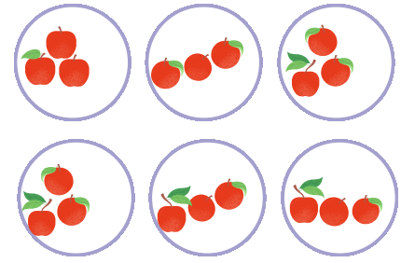

اكتبوا فقط عدد المجموعات على الألواح.
.... مَجْموعاتٍ.
... مَرّاتٍ ...

Slide 29
ارفعوا الألواح.

Slide 30
صححوا. من يشرح لنا كيف توصل إلى الجواب؟
6 مَجْموعاتٍ
... مَرّاتٍ ...

Slide 31
اكتبوا على الألواح كم عنصرا في كل مجموعة.
6 مَجْموعاتٍ مِنْ..... عَناصِرَ
... مَرّاتٍ ...

Slide 32
ارفعوا الألواح.

Slide 33
صححوا. من يشرح لنا كيف توصل إلى الجواب؟
6 مَجْموعاتٍ مِنِْ 3 عَناصِرَ
... مَرّاتٍ ...

Slide 34
اكتبوا على الألواح كم مرة لدينا 3؟
6 مَجْموعاتٍ 3 عَناصِرَ
... مَرّاتٍ ...

Slide 35
ارفعوا الألواح.

Slide 36
صححوا.
6 مَجْموعاتٍ 3 عَناصِرَ
6 مَرّاتٍ 3

Slide 37
(ة)خاص بالأستاذ
نمذجة
2
تقريب مفهوم الضرب

Slide 38

الآن سنتعلم كيف نعبر عن تمثيل بكتابة جمعية وكتابة ضربية.

Slide 39
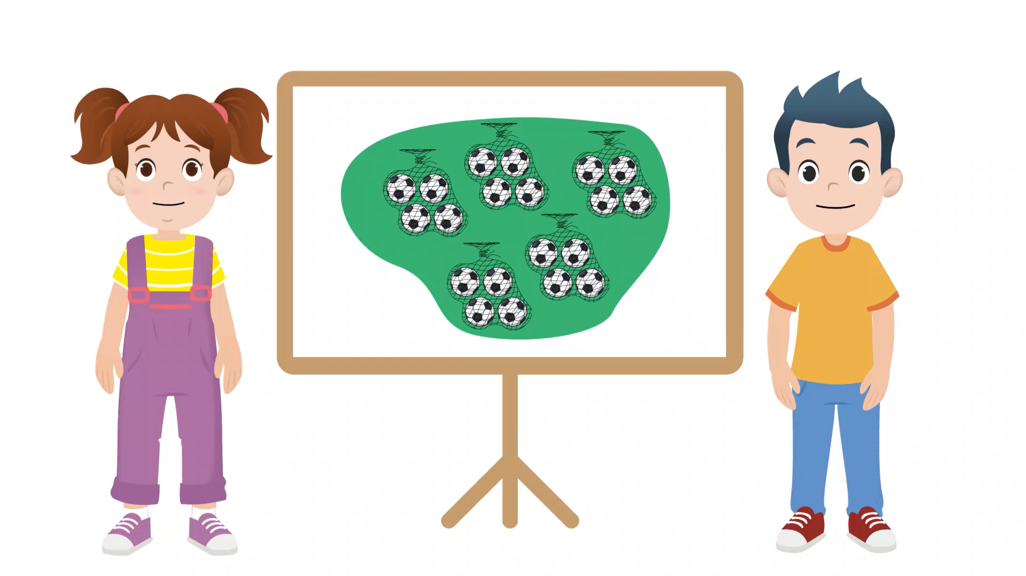
انتبهوا جيدا لشريط درس اليوم.

Slide 40
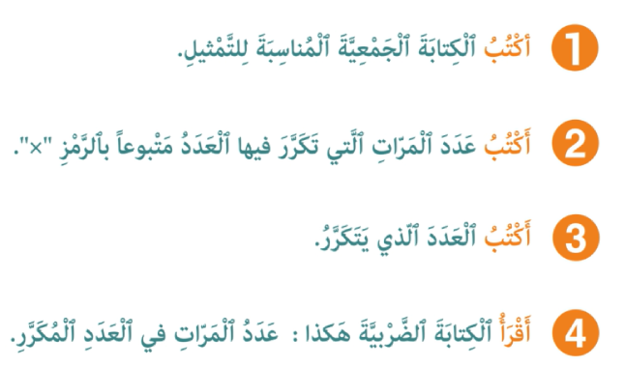
من يذكرنا بكيفية التعبير عن تمثيل بكتابة جمعية وكتابة ضربية.

Slide 41
(ة)خاص بالأستاذ
ممارسة موجهة
3
النشاط 1
النشاط 2
النشاط 3

Slide 42
خذوا ألواحكم. سنتعلم التعبير عن مجموعات متساوية العناصر بكتابة جمعية وكتابة ضربية.

Slide 43
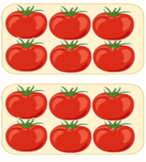
انتبهوا ، سننجز النشاط خُطْوَةً خطوة.
... + ... + ... + ... = ... x ...

Slide 44


ماذا نفعل في الخطوة الأولى؟
أَقْرَأُ الْكِتابَةَ الضَّرْبِيَّةَ
4
أَكْتُبُ الْعَدَدَ الْمُتَكَرِّرَ
3
أَكْتُبُ عَدَدَ الْمَرَّاتِ
2
أَُكْتُبُ الْكِتابَةَ الْجَمْعِيَّةَ
1

Slide 45
اكتبوا على الألواح الكتابة الجمعية المناسبة للتمثيل.
أَقْرَأُ الْكِتابَةَ الضَّرْبِيَّةَ
4
أَكْتُبُ الْعَدَدَ الْمُتَكَرِّرَ
3
أَكْتُبُ عَدَدَ الْمَرَّاتِ
2
أَُكْتُبُ الْكِتابَةَ الْجَمْعِيَّةَ
1
... + ... + ... + ...

Slide 46
ارفعوا الألواح.

Slide 47
صححوا. من يشرح لنا كيف توصل إلى الجواب؟
أَقْرَأُ الْكِتابَةَ الضَّرْبِيَّةَ
4
أَكْتُبُ الْعَدَدَ الْمُتَكَرِّرَ
3
أَكْتُبُ عَدَدَ الْمَرَّاتِ
2
أَُكْتُبُ الْكِتابَةَ الْجَمْعِيَّةَ
1
6 + 6 + 6 + 6

Slide 48
ماذا نفعل في الخطوة الثانية؟
أَقْرَأُ الْكِتابَةَ الضَّرْبِيَّةَ
4
أَكْتُبُ الْعَدَدَ الْمُتَكَرِّرَ
3
أَكْتُبُ عَدَدَ الْمَرَّاتِ
2
أَُكْتُبُ الْكِتابَةَ الْجَمْعِيَّةَ
1
6 + 6 + 6 + 6

Slide 49
اكتبوا على الألواح فقط عدد المرات التي تكرر فيها العدد.
أَقْرَأُ الْكِتابَةَ الضَّرْبِيَّةَ
4
أَكْتُبُ الْعَدَدَ الْمُتَكَرِّرَ
3
أَكْتُبُ عَدَدَ الْمَرَّاتِ
2
أَُكْتُبُ الْكِتابَةَ الْجَمْعِيَّةَ
1
6 + 6 + 6 + 6 = … x …

Slide 50
ارفعوا الألواح.

Slide 51
صححوا. من يشرح لنا كيف توصل إلى الجواب؟
أَقْرَأُ الْكِتابَةَ الضَّرْبِيَّةَ
4
أَكْتُبُ الْعَدَدَ الْمُتَكَرِّرَ
3
أَكْتُبُ عَدَدَ الْمَرَّاتِ
2
أَُكْتُبُ الْكِتابَةَ الْجَمْعِيَّةَ
1
6 + 6 + 6 + 6 = 4 x …

Slide 52
اكتبوا على الألواح العدد الذي يتكرر.
أَقْرَأُ الْكِتابَةَ الضَّرْبِيَّةَ
4
أَكْتُبُ الْعَدَدَ الْمُتَكَرِّرَ
3
أَكْتُبُ عَدَدَ الْمَرَّاتِ
2
أَُكْتُبُ الْكِتابَةَ الْجَمْعِيَّةَ
1
6 + 6 + 6 + 6 = 4 x …

Slide 53
صححوا. من يشرح لنا كيف توصل إلى الجواب.
أَقْرَأُ الْكِتابَةَ الضَّرْبِيَّةَ
4
أَكْتُبُ الْعَدَدَ الْمُتَكَرِّرَ
3
أَكْتُبُ عَدَدَ الْمَرَّاتِ
2
أَُكْتُبُ الْكِتابَةَ الْجَمْعِيَّةَ
1
6 + 6 + 6 + 6 = 4 x 6

Slide 54
من يقرأ الكتابة الضربية؟
أَقْرَأُ الْكِتابَةَ الضَّرْبِيَّةَ
4
أَكْتُبُ الْعَدَدَ الْمُتَكَرِّرَ
3
أَكْتُبُ عَدَدَ الْمَرَّاتِ
2
أَُكْتُبُ الْكِتابَةَ الْجَمْعِيَّةَ
1
6 + 6 + 6 + 6 = 4 x 6

Slide 55
(ة)خاص بالأستاذ
ممارسة موجهة
3
النشاط 1
النشاط 2
النشاط 3

Slide 56

اكتبوا على الألواح الكتابة الجمعية المناسبة لهذا التمثيل.
..............................................

Slide 57
ارفعوا الألواح.

Slide 58
صححوا. من يشرح لنا كيف توصل إلى الجواب؟
7 + 7 + 7

Slide 59
اكتبوا الكتابة الضربية المناسبة للكتابة الجمعية.
7 + 7 + 7 = …. x ….

Slide 60
ارفعوا الألواح.

Slide 61
صححوا. من يشرح لنا كيف توصل إلى الجواب.
7 + 7 + 7 = 3 x 7

Slide 62
(ة)خاص بالأستاذ
ممارسة موجهة
3
النشاط 1
النشاط 2
النشاط 3

Slide 63
الآن خذوا كراساتكم الصفحة 64

Slide 64

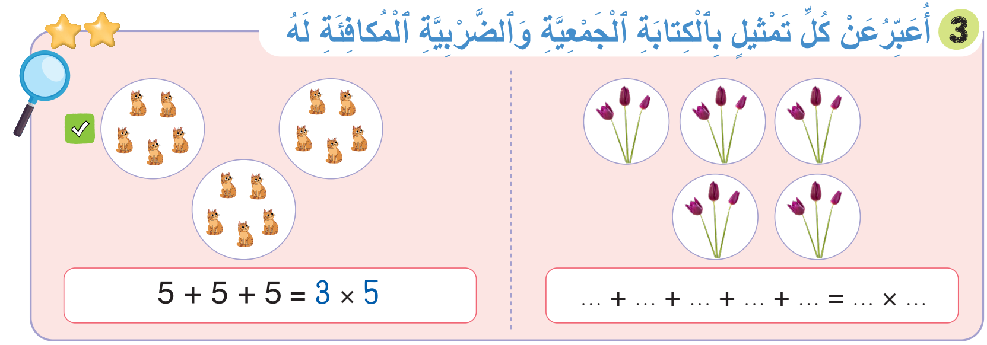

لديكم 3 دقائق لإنجاز هذا النشاط، سأمر بين الصفوف لمساعدتكم.
3

Slide 65

الآن؛ ستشتغلون في ثنائيات
كل واحد يقارن إنجازه مع إنجاز زميله. تأكدوا أنكم اتبعتم الخطوات بشكل سليم.
لِنَتَذَكَّرْ

Slide 66
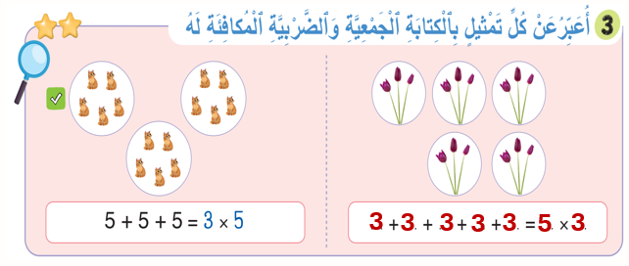
صححوا. لديكم دقيقة.
1

Slide 67
(ة)خاص بالأستاذ
ممارسة مستقلة
4
أنجز بمفردي

Slide 68
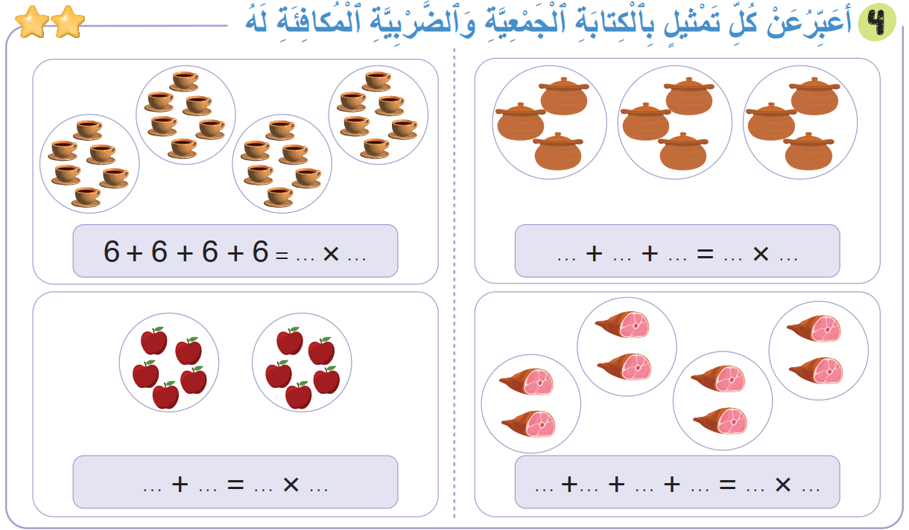
على الصفحة 65 أنجزوا النشاط رقم 4 لديكم 5 دقائق.
سأمر بين الصفوف لأقدم المساعدة إليكم وأدون ملاحظاتي في كراساتكم.
5

Slide 69
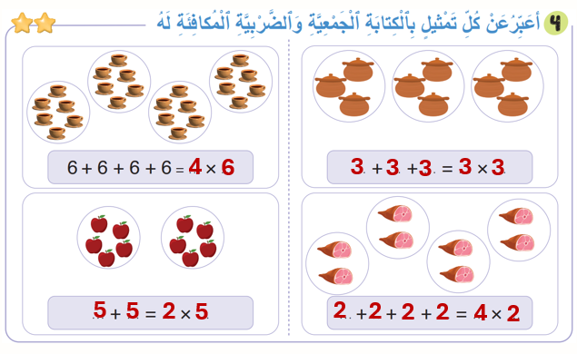
صححوا. لديكم دقيقة.
1

Slide 70
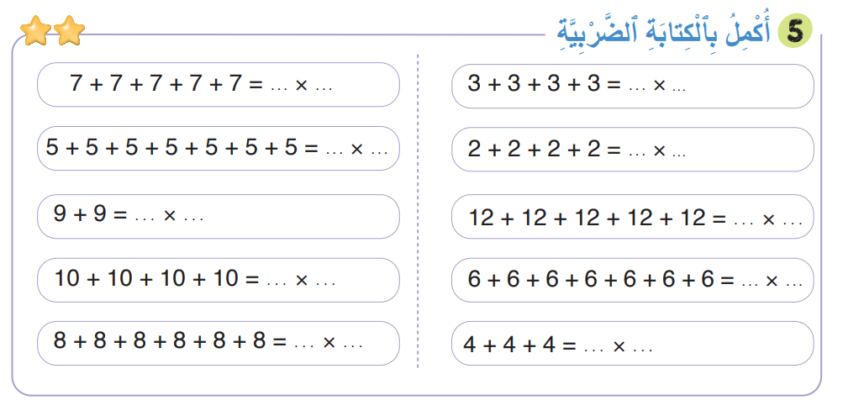
أنجزوا النشاط رقم 5 لديكم 6 دقائق.
سأمر بين الصفوف لأقدم المساعدة إليكم وأدون ملاحظاتي في كراساتكم.
6

Slide 71
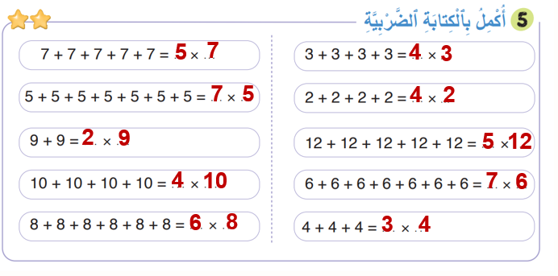
صححوا. لديكم دقيقتان.
2

Slide 72
(ة)خاص بالأستاذ
اختتام الدرس
5

Slide 73
انتبهوا جيدا! أكملوا في المنزل الأنشطة التي لم نقم بإنجازها في الصفحتين 64 و ;65

Slide 74
إلى اللقاء. في الحصة القادمة، سنقوم بتصحيح الأنشطة المنجزة في المنزل.

Slide 75

(ة)خاص بالأستاذ
بناء على إنجازات المتعلمين خلال الممارسة المستقلة
ما تقديرك لنسبة التحكم في هدف الدرس؟
تسجل النسبة على صفحة اليوم من مذكرة الأستاذ.

